Slide 1
Relational Knowledge Distillation

Slide 2
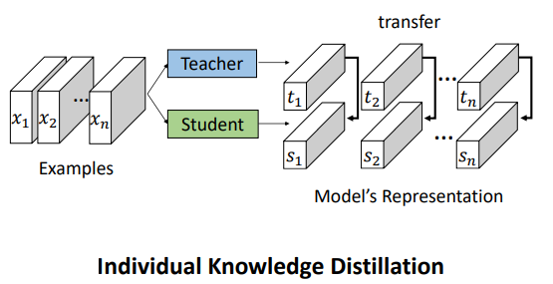

Individual Knowledge Distillation

Slide 3
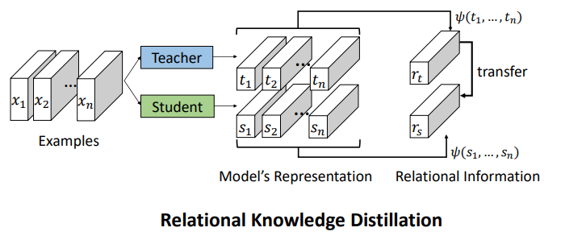
Relational Knowledge Distillation
RKD ánh xạ mối quan hệ giữa các mẫu của teacher sang student.

Slide 4


Relational Knowledge Distillation
Độ lỗi được xác định như sau:
Trong đó: $t_{i}=f_{T}\left(x_{i}\right)$
$s_{i}=f_{T}(x_{i})$
$ψ:là hàm đo mối quan hệ giữa các mẫu$

Slide 5
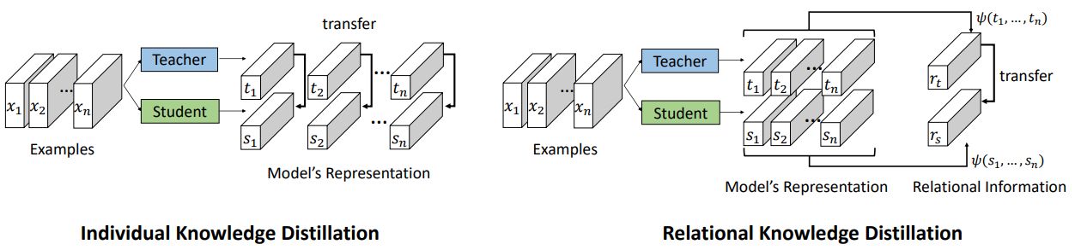
RKD vs IKD

Slide 6
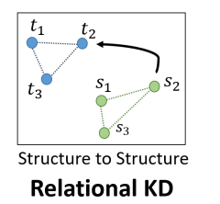
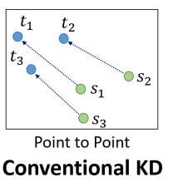
Relational Knowledge Distillation: structure to structure
Ánh xạ cấu trúc theo 2 cách sau:
Distane-wise (2 mẫu)
Angle-wise (3 mẫu)

Slide 7
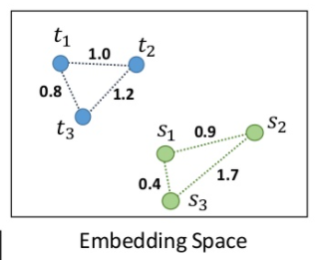


Relational Knowledge Distillation: Distance-wise
Distance-wise : RKD-D ánh xạ mối quan hệ về khoảng cách giữa các điểm mẫu.
$ψ_{D}\left(t_{i},t_{j}\right)=\frac{1}{μ}{\left\|t_{i}−t_{j}\right\|}_{2}$

Slide 8
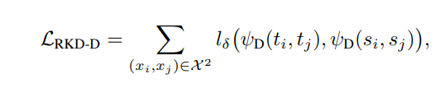
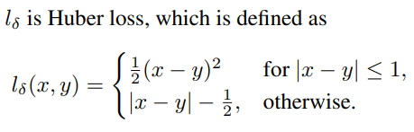
Relational Knowledge Distillation: Distance-wise
Công thức độ lỗi:

Slide 9
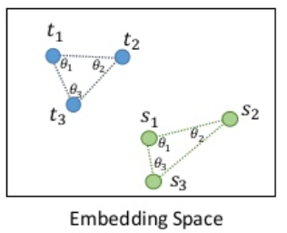
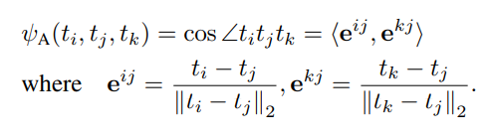
Relational Knowledge Distillation: Angle-wise
Angle-wise loss RKD-A ánh xạ mối quan hệ các góc tạo bởi 3 điểm mẫu trong không gian của teacher.

Slide 10

Relational Knowledge Distillation: Angle-wise
Công thức độ lỗi được xác định:

Slide 11
Relational Knowledge Distillation: Dùng như thế nào?
Có thể áp dụng lên bất cứ tầng nào của mô hình.
Không nên áp dụng lên tầng mà quyết định các output của mô hình
Vì RKD không ánh xạ độc lập các điểm output
Vd: tầng softmax dung trong bài toán phân lớp.

Slide 12

Relational Knowledge Distillation: Dùng như thế nào?
Dùng trong huấn luyện.
RKD loss có thể dung độc lập hoặc kết hợp với các độ đo khác đặc trưng của bài toán

Slide 13
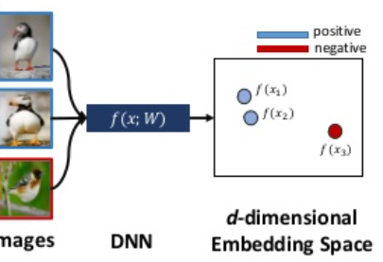
Relational Knowledge Distillation: thực nghiệm.
Metric learning
Dùng để huấn luyện mô hình nhúng
Các mẫu có cấu trúc tương tự, có sự tương đồng về mặt ngữ nghĩa sẽ có khoảng cách trong không gian nhúng gần nhau và ngược lại

Slide 14
Relational Knowledge Distillation: metric learning
Evaluation
image retrieval
Dataset
CUB-200-2011
Cars 196
Stanford Online Products
Model
Teacher: ResNet50
Student: Resnet 18
Phương pháp huấn luyện
Teacher: Triplet loss & Distance weighted sampling
Student: Triplet loss, RKD-D, RKD-A, RKD-DA, DarkRank.

Slide 15
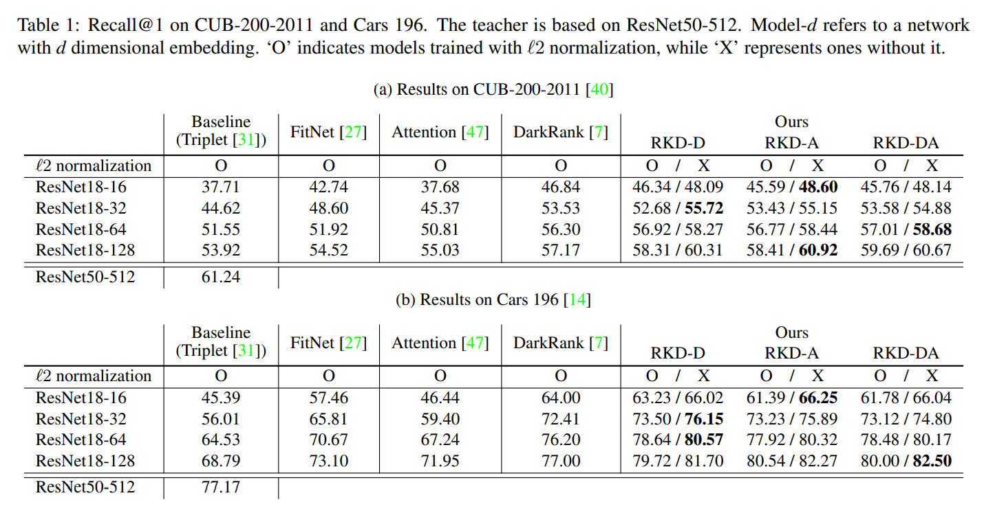
Relational Knowledge Distillation: metric learning

Slide 16
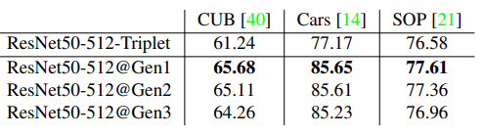
Relational Knowledge Distillation: metric learning
Self-Distillation : tự chắt lọc
Teacher: ResNet50
Student: ResNet50

Slide 17
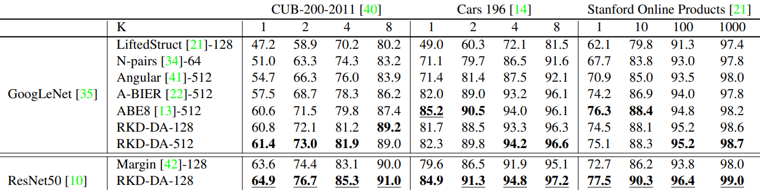
Relational Knowledge Distillation: metric learning
So sánh với “state-of-the-art”
Đạt “state-of-the-art” đối với ResNet50
Đạt hạng 2 trong 2 bộ dữ liệu Car 196 và Stanford Online Product.

Slide 18
Kết luận
Theo quan sát thực nghiệm thì Relational Knowledge Distillation đã cải thiện hiệu quả của việc học của mô hình student với một mức tiến đáng kể, thậm chí là một số trường hợp thì còn vượt qua cả mô hình teacher về hiệu năng.

